Slide 1


UBND QUẬN LONG BIÊN
TRƯỜNG MẦM NON ĐÔ THỊ VIỆT HƯNG
LĨNH VỰC PHÁT TRIỂN THẨM MỸ
HOẠT ĐỘNG TẠO HÌNH
Đề tài: “Di màu làm ổ rơm”
Lứa tuổi: Nhà trẻ (24-36 tháng)
Giáo viên: Trần Thị Hải
NĂM HỌC: 2021-2022

Slide 2
HOẠT ĐỘNG ỔN ĐỊNH TỔ CHỨC
ĐỌC BÀI THƠ: “TÌM Ổ”

Slide 3
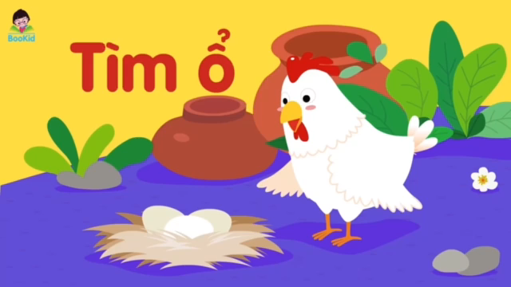

Slide 4
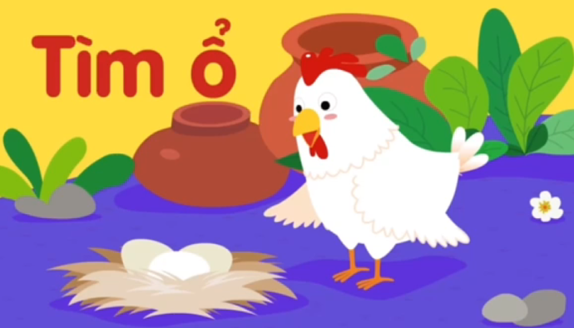
Các con vừa đọc bài thơ gì?
Bài thơ: Tìm ổ

Slide 5
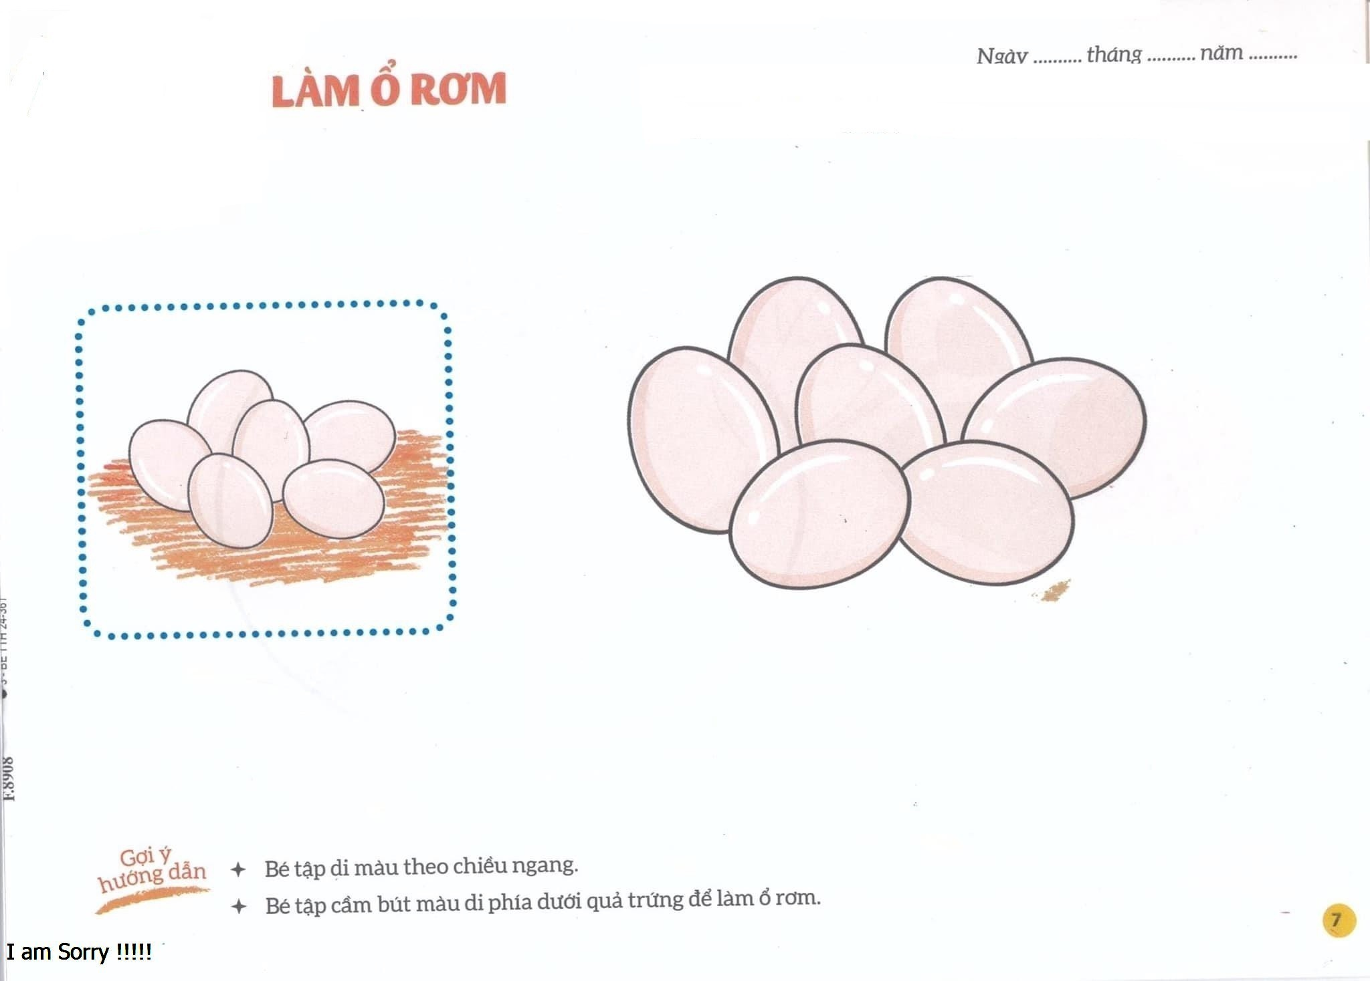
Giới thiệu bài học: Di màu làm ổ rơm.

Slide 6
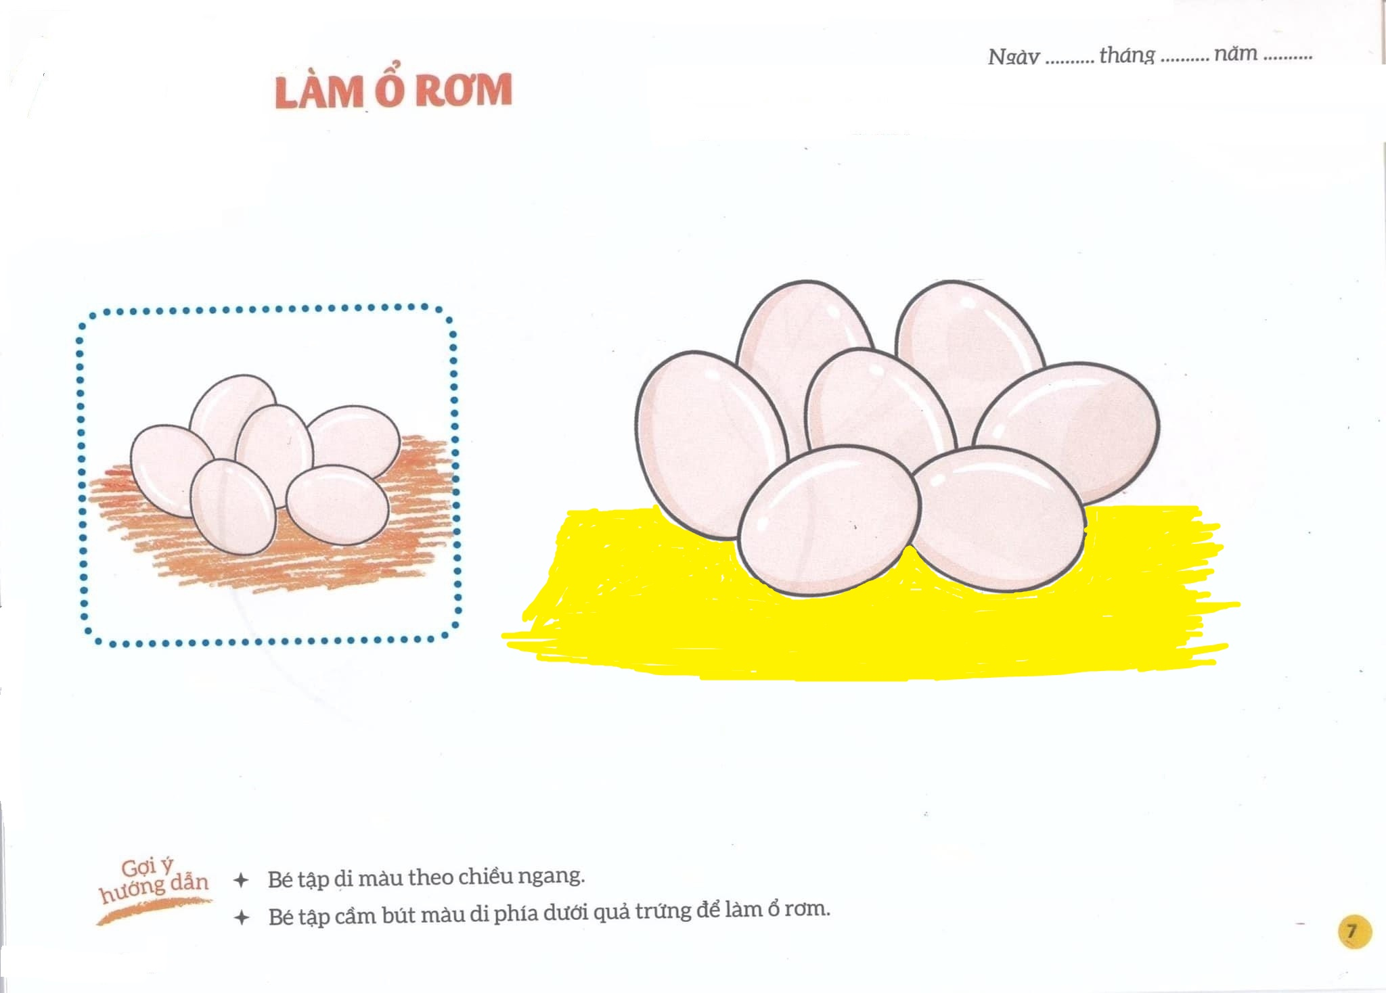

Slide 7
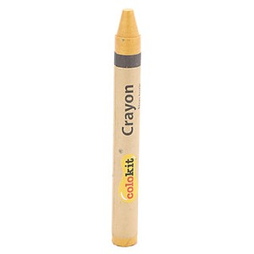

Slide 8
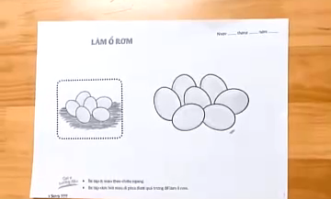

Slide 9
HOẠT ĐỘNG TRẺ
TRẺ THỰC HIỆN

Slide 10


